Slide 1
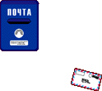
« История письма и почты »

Slide 2
Кто стучится в дверь ко мне,
С толстой сумкой на ремне?
Это он, это он,
Ленинградский почтальон!

Slide 3
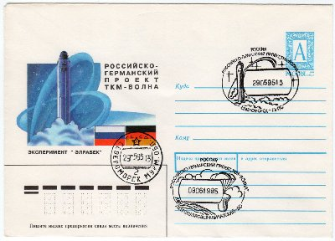
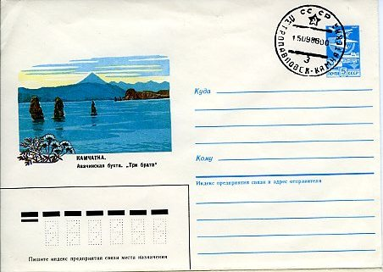
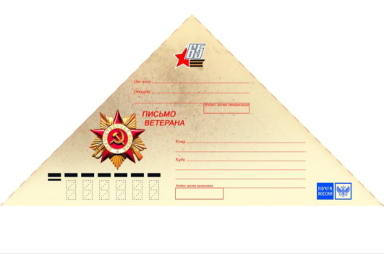
Письмо – это написанный текст, посылаемый
для сообщения чего-нибудь
кому-нибудь.

Slide 4
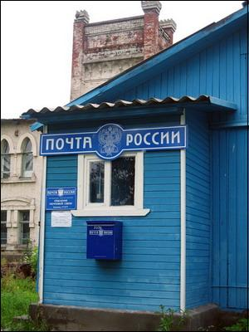
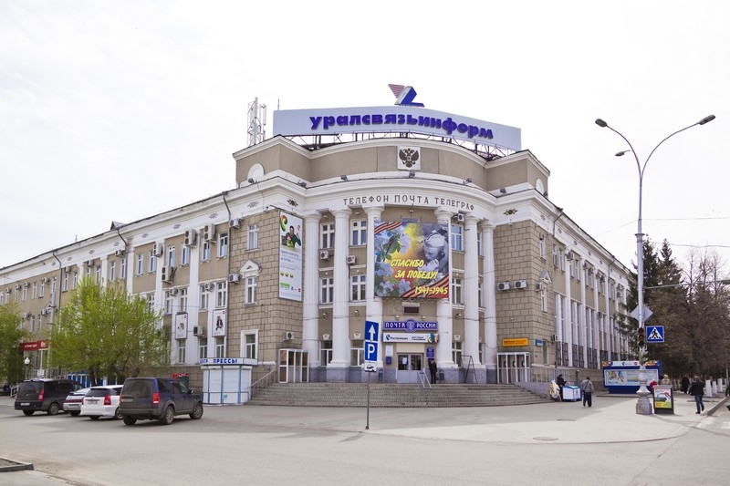
Почта – это учреждение, которое занимается пересылкой почтовых отправлений – писем, газет, журналов, денежных переводов, бандеролей, посылок. Вся пересылка происходит при помощи транспорта.

Slide 5
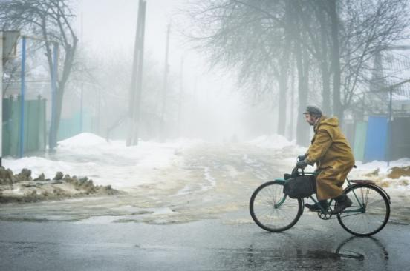
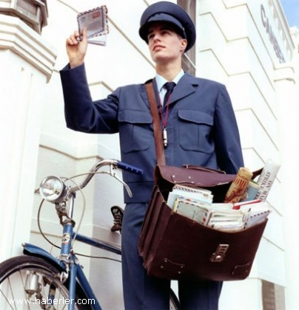
Почтальон – это работник почты, доставляющий корреспонденцию (письма, газеты, журналы, извещения на посылки) по адресам.

Slide 6
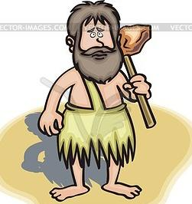
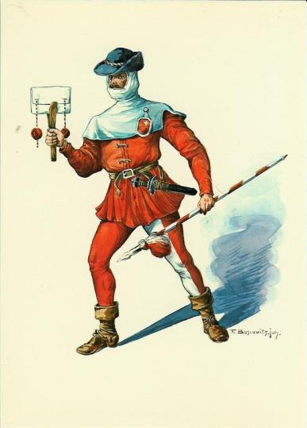
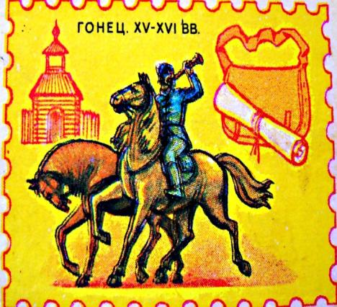
Необходимость разговаривать друг с другом появилась у людей в древности. Но как поговоришь, если нужный тебе человек находится очень далеко? В каменном веке информация передавалась
дымом костров, ударами в сигнальный барабан, звуками труб. Позже стали посылать гонцов с устными сообщениями. Такой вестник заучивал «письмо» со слов отправителя, а затем пересказывал его адресату.

Slide 7
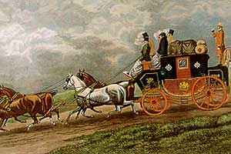
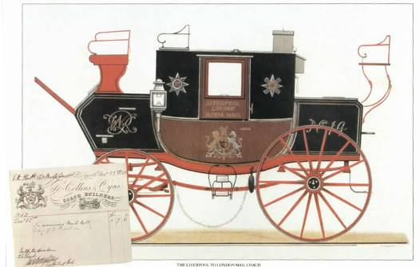
После того, как люди научились читать и писать, эта проблема исчезла. Появилась почтовая связь. Сначала почту перевозили на лошадях, почтовых каретах, использовали даже почтовых голубей.

Slide 8
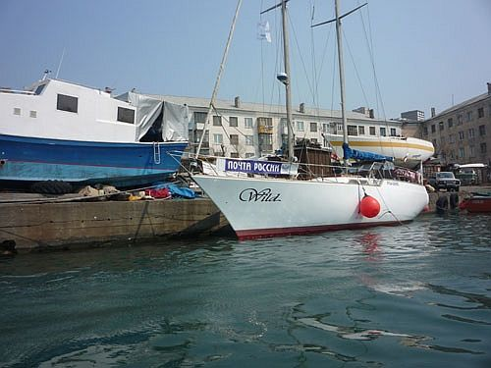
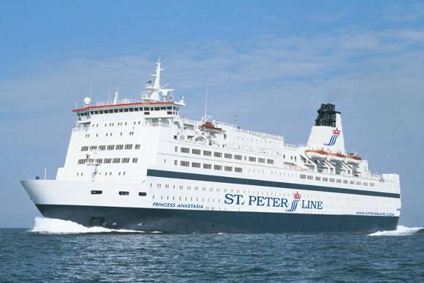
Почтовые перевозки осуществлялись и по морю —
на кораблях.

Slide 9
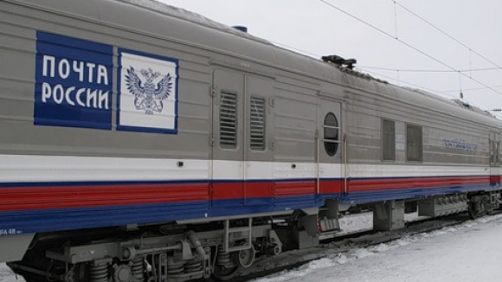
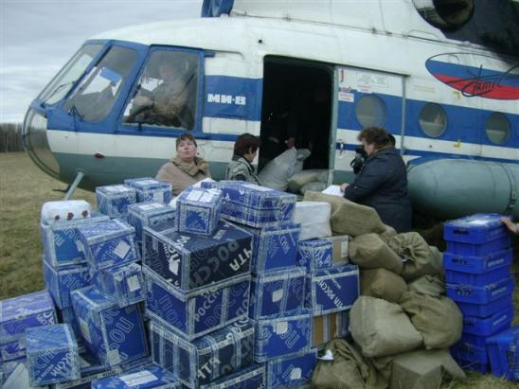
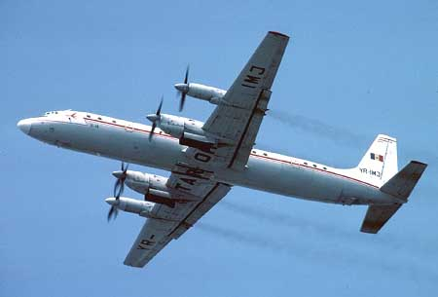
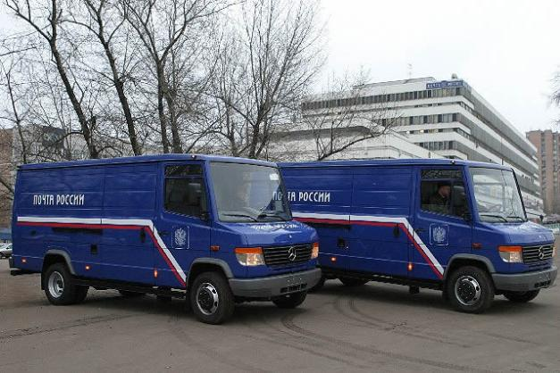
Затем почту стали перевозить на машинах, по железной дороге. Позже количество почты увеличилось и ее стали перевозить самолетом.

Slide 10
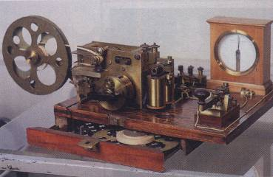
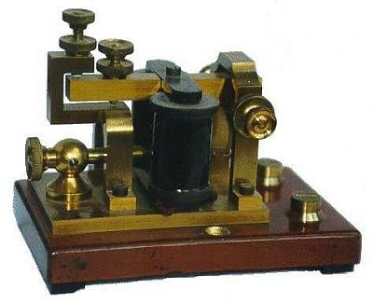
С изобретением телеграфа, телефона, почтовая связь не утратила своей важной роли, и всё также остаётся одним из важных средств связи между людьми. Каждый день миллионы людей отправляют и получают по почте письма, посылки и бандероли, денежные переводы, газеты и журналы.
Телеграф – система связи для передачи сообщений при помощи электрических сигналов

Slide 11
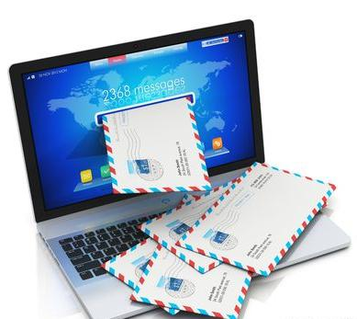
В наше время, когда у каждого дома есть компьютер, письма и послания можно пересылать с помощью электронной почты.

Slide 12
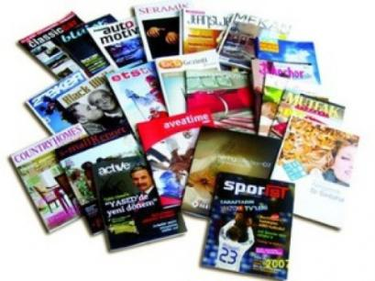
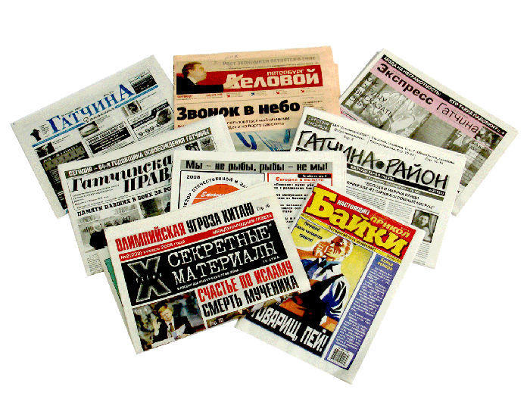
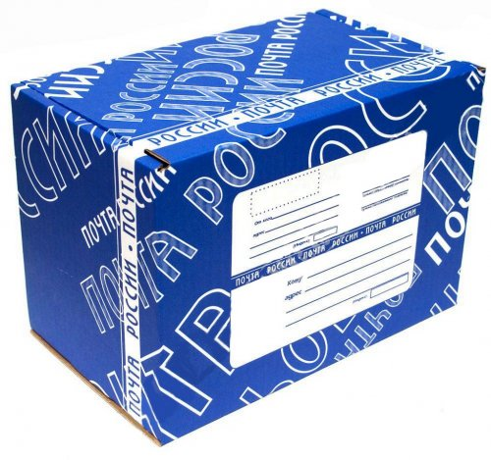
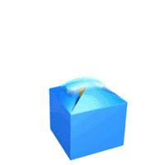
Что можно переслать по почте?

Slide 13
Для чего нужны письма?
Помогают
людям
общаться на
расстоянии
Являются
хранителями
истории
человека и
его семьи

Slide 14
